Slide 1
Capítulo 2
Age & Birthdays

Slide 2
Tener – To have
Singular |  | Plural
Yo |  | Nosotros Nosotras
Tú |  | Vosotros Vosotras
Usted (Ud.)/Él/Ella |  | Ustedes (Uds.)/Ellos/Ellas
Tengo
Tenemos
(I have)
(We have)
Tienes
Tenéis
(You have)
(You all have)
Tiene
Tienen
(You have/ He has/She has)
(You all have/ They have)

Slide 3
Asking Your Age
Question: ¿Cuántos años tienes tú?
How old are you?
(How many years do you have?)
Answer: Yo tengo ________ años.

Slide 4
Asking Someone Else’s Age
Question: ¿Cuántos años tiene _____?
How old is _____?
(How many years does ___ have?)
Answer: Él/Ella tiene ________ años.

Slide 5
Asking for Your Birthday
Question: ¿Cuándo es tu cumpleaños?
When is your birthday?
Answer: Mi cumpleaños es el ________ de _________.
Day (number)
month

Slide 6
Asking for Someone Else’s Birthday
Question: ¿Cuándo es el cumpleaños de _____?
When is the birthday of _____?
Answer: El cumpleaños de _________ es el ________ de _________.
Su cumpleaños es el ___ de ____.
Day (number)
month

Slide 7
¿Cuántos años tiene María?
¿Tiene cinco años o cincuenta años?

Slide 8
¿Cuántos años tiene Carolina?
¿Tiene siete años o ochenta años?

Slide 9
¿Cuántos años tiene Rogelio?
¿Tiene ocho años o noventa años?

Slide 10
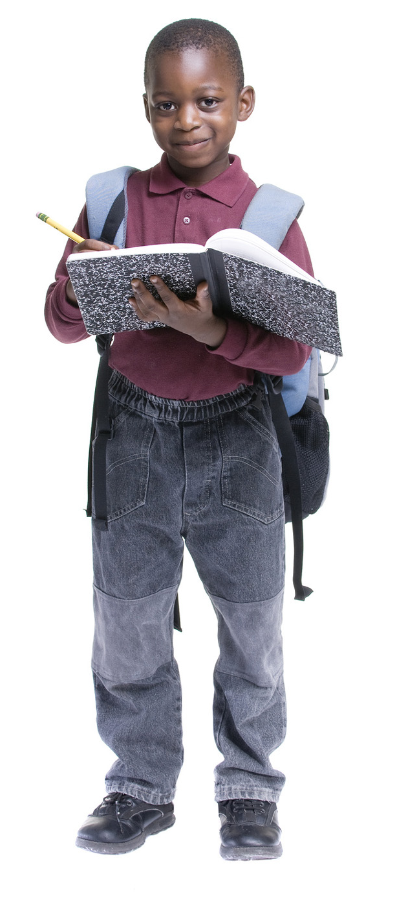
¿Cuántos años tiene Martín?
¿Tiene ocho años o treinta años?

Slide 11
Prueba de práctica
Tengo ___ años
1. ¿Cuántos años tienes?___________.
2. ¿Cuántos años tiene Paquito? (13) _____________________.
3. ¿Cuándo es tu cumpleaños?_____________________.
Paquito tiene trece años
Mi cumpleaños es el ____ de _____.

